Slide 1
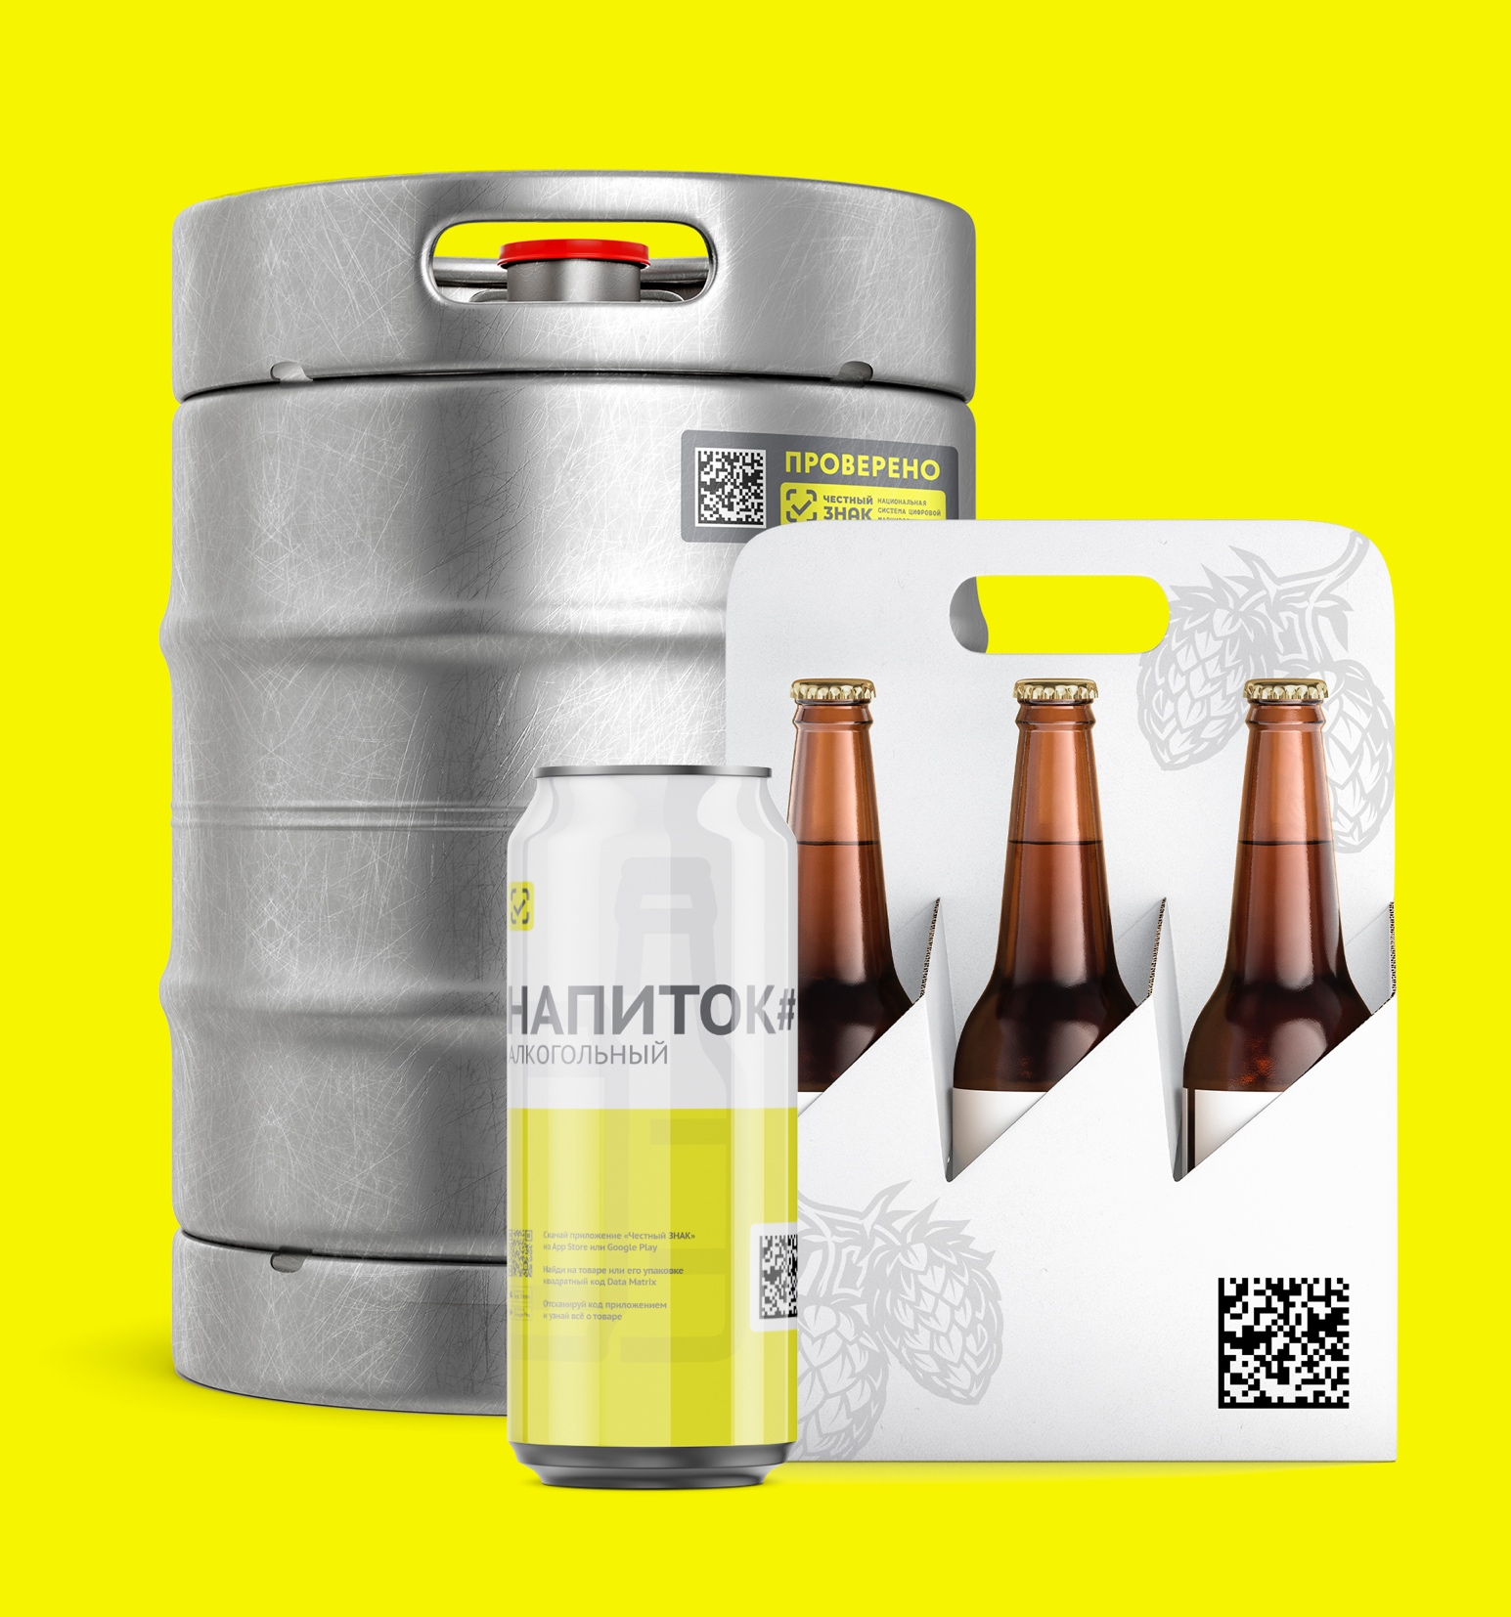
Контроль владельца на кассе
Эксперимент по прослеживаемости пива в Республике Татарстан

Slide 2
Оборот пива и слабоалкогольных напитков: кеги
1
2
3
4
5
обязательная проверка перед продажей
ЗАПРОС НА ПРОВЕРКУ КМ
ПРОДАВЕЦ
ПОКУПАТЕЛЬ
ГИС МТ
ОТВЕТ
РОЗНИЦА
СМЕНА ВЛАДЕЛЬЦА КОДА
ПОДКЛЮЧЕНИЕ К КРАНУ
ПРИНЯТИЕ РЕШЕНИЯ О ПРОДАЖЕ
УПД
ДЛЯ КОРРЕКТНОЙ РАБОТЫ НЕОБХОДИМО СОБЛЮДАТЬ ПОСЛЕДОВАТЕЛЬНОСТЬ ДЕЙСТВИЙ

Slide 3
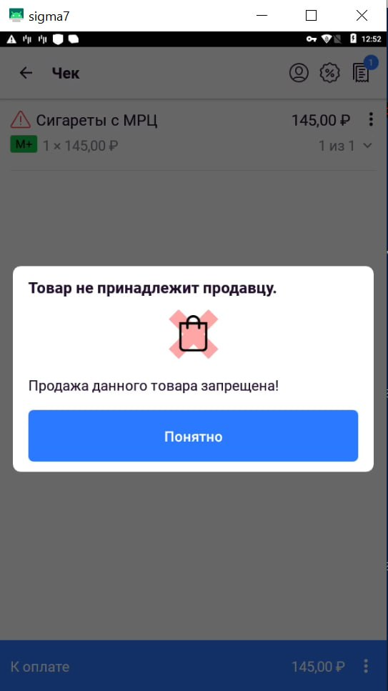
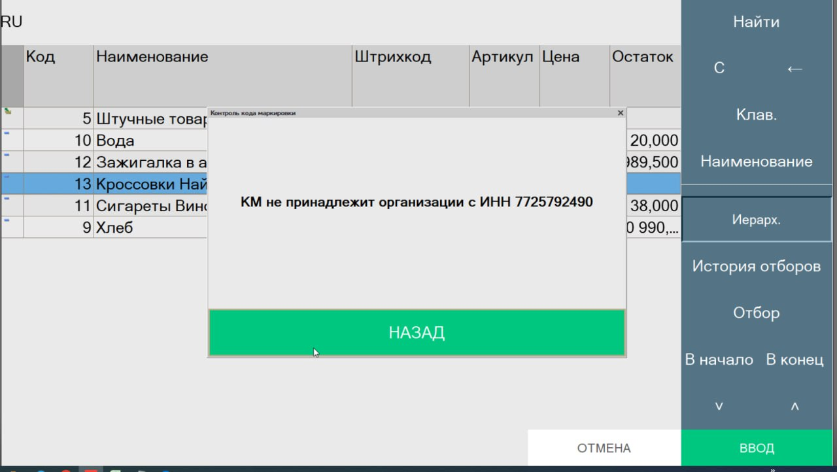
Контроль Владельца при продаже на кассе
Для старта работы с контролем Владельца на кассе необходимо активировать эту функцию в настройках
НЕ владелец КМ - такая продукция не подлежит реализации потребителям
Notes:
Здесь рассказываем по пунктам, что нужно сделать рознице в каждом случае

Slide 4
Оборот пива и слабоалкогольных напитков: потребительская упаковка
1
2
3
4
обязательная проверка перед продажей
ЗАПРОС НА ПРОВЕРКУ КМ
ПРОДАВЕЦ
ПОКУПАТЕЛЬ
ГИС МТ
ОТВЕТ
РОЗНИЦА
СМЕНА ВЛАДЕЛЬЦА КОДА
ПРИНЯТИЕ РЕШЕНИЯ О ПРОДАЖЕ
УПД
ДЛЯ КОРРЕКТНОЙ РАБОТЫ НЕОБХОДИМО СОБЛЮДАТЬ ПОСЛЕДОВАТЕЛЬНОСТЬ ДЕЙСТВИЙ

